Slide 1

Super shark
Pham Duc Trung

Slide 2
NỘI DUNG
1.Ý tưởng game, quy mô
2. Công cụ sử dụng
3. Menu, gameplay
4. Tính năng mở rộng và phát triển

Slide 3

Ý TƯỞNG GAME
Hiện tượng game flappy bird
Tác giả: Nguyễn Hà Đông
Phát hành: Gear Studio
Hình thức phát hành: Miễn phí
Môi trường phát triển: Android – IOS
Doanh thu ước tính : ~ 50.000 USD
Kỉ lục ghi nhận: từ hạng 1454 lên hạng 1 trên App Store trong vòng 26 ngày.

Slide 4
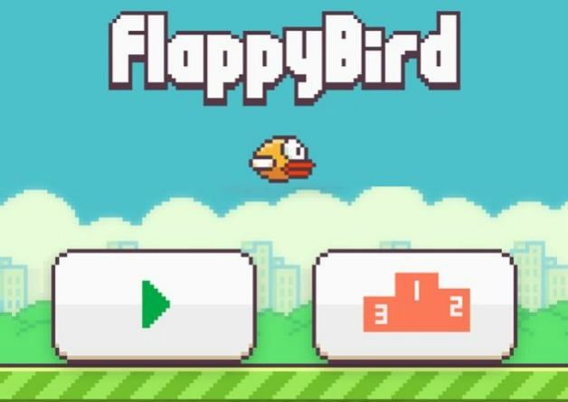
Ý TƯỞNG GAME
Thể loại:
Adventure
Arcade
Quy mô:
Giải trí

Slide 5
CÔNG CỤ SỬ DỤNG
Ngôn ngữ: C++
Framework: Công ty hỗ trợ
Âm thanh: Thư viện SoLoud
Graphic: OpenGL

Slide 6
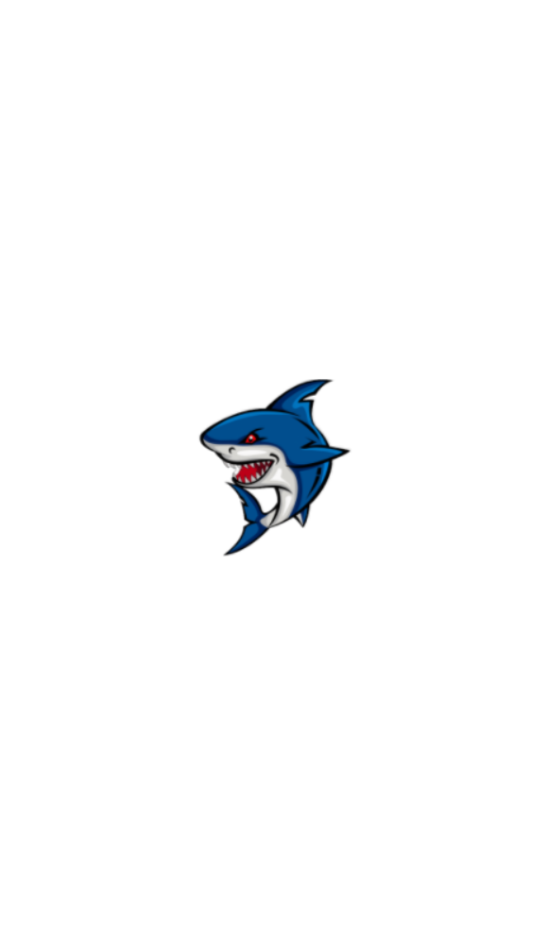
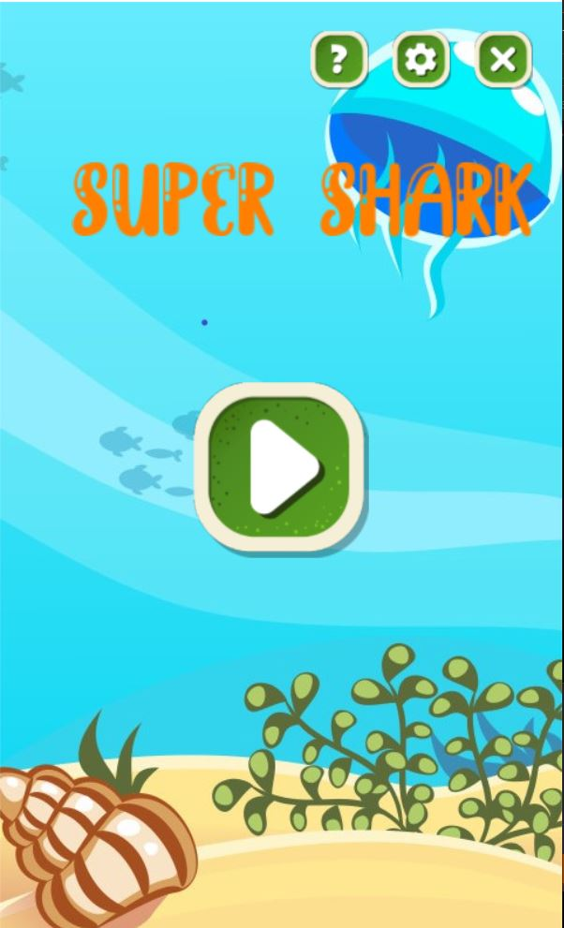
MENU, GAMEPLAY
Màn hình:
Intro Menu

Slide 7


MENU, GAMEPLAY
Màn hình:
Credit Option

Slide 8
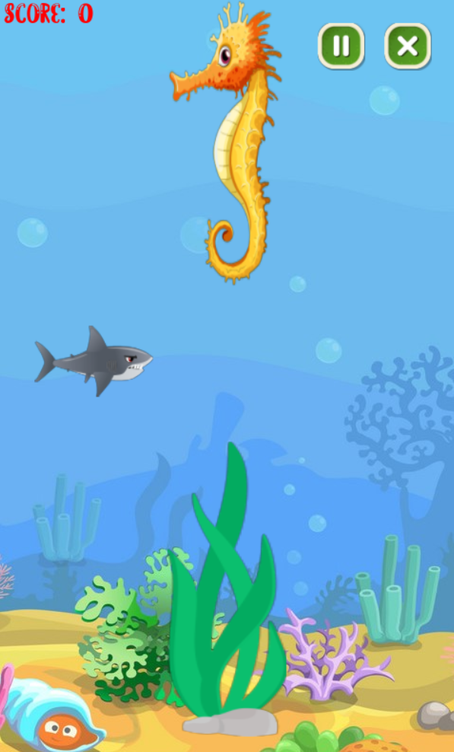
MENU, GAMEPLAY
Màn hình:
PLAY

Slide 9
MENU, GAMEPLAY
GAMEPLAY:
Sử dụng phím Space để nhảy
Vượt qua các chướng ngại vật để tính điểm

Slide 10
MỞ RỘNG
Thêm các chướng ngại vật khác
Thêm tính năn cửa hàng:
Vật phẩm hỗ trợ
Skin character

Slide 11


